Slide 1
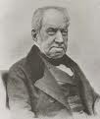
Brownův pohyb
Kapplerův experiment

Slide 2
Brownův pohyb
náhodný pohyb mikroskopických částic v kapalném nebo plynném médiu
molekuly v roztoku se vlivem tepelného pohybu neustále srážejí, přičemž směr a síla těchto srážek jsou náhodné, díky čemuž je i okamžitá poloha částice náhodná
Rychlost je úměrná teplotě systému

Slide 3
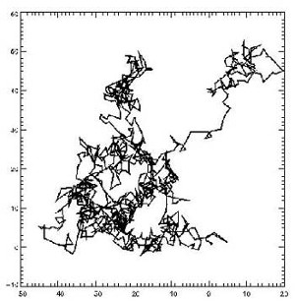
Brownův pohyb
Poprvé ho zaznamenal Anglický biolog Robert Brown roku 1827
Podstatu tohoto jevu objasnil v roce 1905 Albert Einstein

Slide 4
Kapplerův experiment
N_{a} = 6,023 . 10²³
vyjadřuje počet částic v jednotkovém látkovém množství
Je pojmenována po italském fyzikovi Avogadrovi

Slide 5
Kapplerův experiment
hodnotu Avogadrovy konstanty však poprvé vypočetl Johann Josef Loschmidt roku

Slide 6
Kapplerův experiment
Prováděl měření Avogadrovy konstanty metodou torzních kmitů

Slide 7
Kapplerův experiment

Slide 8
Kapplerův experiment
Protože zrcátko má pouze jeden stupeň volnosti, lze jeho střední kinetiskou energii vyjádřit vztahem:
Promalé kmity systému je tato energie rovna energii potencionální :

Slide 9
Kapplerův experiment
S použitím vztahu k = R/ N_{A} plyne pro Avogadrovu konstantu:
Kappler touto metodou konal pečlivá a důkladná měření a

Slide 10
Kapplerův experiment
K zaznamenání kmitů použil fotografickou registraci výchylek φ na pohybující se film.
Po registraci trvající 101 hodinu a při teplotě 287 K Kappler zjistil φ² = 4,178 . 10⁻⁶ rad² a zvláštním měřením získal direkční moment D = 9,426 . 10⁻¹⁶ N.m.
Odtud určil Avogadrovu konstantu
N_{A} = 6,059 . 10²³ mol⁻¹

Slide 11
Děkuji za pozornost
Zdroje:
Studijní materiály z www.is.muni.cz
www.google.com
www.gemini.tntech.edu
Autor:
Pavel Vašíček

